Slide 1
会社名 （会社のロゴやフォントをお使いください）
スライド１か３のどちらか、
会社のイメージカラーに合う方をお選びいただき、作成ください。 ※２つ作成いただく必要はございません。
社内の雰囲気
（会社のアピールポイント）が
分かる写真
（社員旅行、作業中の写真、
社内のミーティングの様子など）
1
業種：●●●●●
社長の
写真
写真はなくても構いません。
写真を入れていただける場合、「社長」という呼び名は、適宜（「CEO」など）修正ください。
2
創立：●●年●月
3
従業員数：●人
○○社長
4
会社のHPに飛ぶ
QRコード
職種： ●●●●●
送付先：ハローワーク都城求人部門
45040kyuujin@mhlw.go.jp
※メールでお送りください。
会社情報
社員からのメッセージ！
仕事のやりがいや休日の過ごし方等
（６行程度でお願いします。）
紹介する社員に関する写真
可能な限り、入社何年目か、役職等の詳細を記入してください。
入社●年目（役職）の１日のスケジュール（またはキャリアパス）
※以下は１日のスケジュール例（８行程度でお願いします）
０８：３０ 出社
０８：３０－０８：４０ 朝礼、メールチェック
０８：４０－０９：５０ 午後の事業所訪問の準備
１０：００－１２：００ ミーティング（広報関係）
１２：００－１３：００ 昼休憩
１３：００－１４：３０ 事業所に訪問
１４：３０－１７：１５ 通常業務
１７：１５ 退社
会社からのメッセージ！
会社の魅力ある写真
・会社のアピールポイント
・どんな人材を求めてるかを記載ください。
（10行程度でお願いします。）
こちらで事業所番号等を
入れます。
この企業が気になった方は、お近くの紹介担当までお声がけください！事業所番号×××××・・・・・
QRコード
こちらで日付を入れます。
ハローワーク 都城
ハローワーク求人
R06●●●●

Slide 2
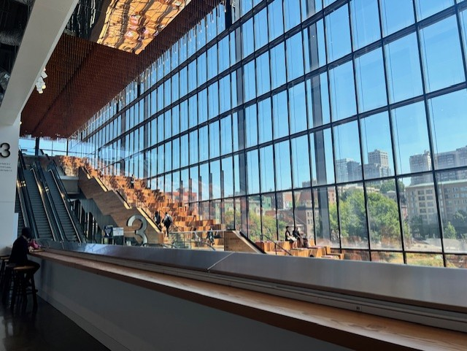
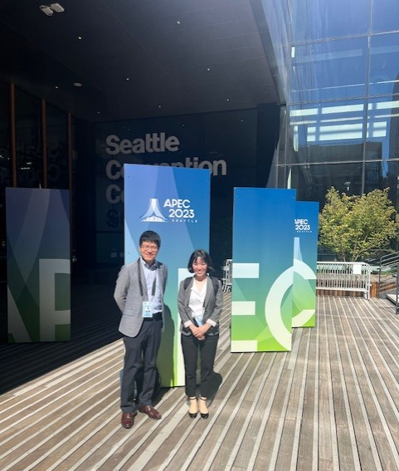
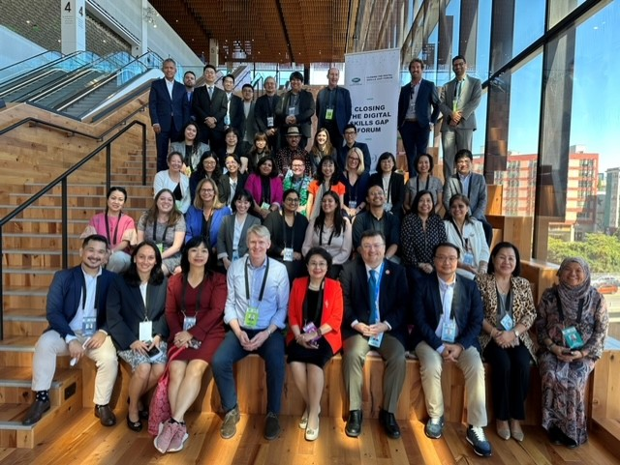
会社名 （会社のロゴやフォントをお使いください）
サンプル
1
業種：IT関連企業
社長の
写真
なくても構いません。
2
創立：2020年５月
3
従業員数：49人
○○社長
4
職種：
webコンサルタント、
会計事務等
会社のHPに飛ぶ
QRコード
会社情報
社員からのメッセージ！
30歳で入社しました。しかも東京からⅠターンで、土地勘もなく不安でしたが、研修制度やその後のフォローが手厚く、業務をスムーズに行うことができました。
先輩方が生活の情報も色々と教えてくださるので、地域の方とも関りを持つことができて、週末は焼酎を飲み交わすなど充実しています！！
入社2年目（係員）の１日のスケジュール（またはキャリアパス）
０８：３０ 出社
０８：３０－０８：４０ 朝礼、メールチェック
０８：４０－０９：５０ 午後の事業所訪問の準備
１０：００－１２：００ ミーティング（広報関係）
１２：００－１３：００ 昼休憩
１３：００－１４：３０ 事業所に訪問
１４：３０－１７：１５ 通常業務
１７：１５ 退社
会社からのメッセージ！
入社後は、2週間の座学と実務の研修を実施します。その後、職種に分かれてOJTを基本に業務に従事します。
業務を完全にマスターできるまで、しっかりとフォローしますので、未経験の方でも大歓迎です。実際に、社員の8割以上が未経験で入社しています。
ベンチャーとして起業して間もないので、
チャレンジ精神がある方、お待ちしております！
こちらで事業所番号等を
入れます。
この企業が気になった方は、お近くの紹介担当までお声がけください！事業所番号×××××・・・・・
QRコード
こちらで日付を入れます。
ハローワーク 都城
ハローワーク求人
R06●●●●

Slide 3
会社名 （会社のロゴやフォントをお使いください）
スライド１か３のどちらか、
会社のイメージカラーに合う方をお選びいただき、作成ください。 ※２つ作成いただく必要はございません。
社長の
写真
写真はなくても構いません。
写真を入れていただける場合、「社長」という呼び名は、適宜（「CEO」など）修正ください。
社内の雰囲気
（会社のアピールポイント）が
分かる写真
（社員旅行、作業中の写真、
社内のミーティングの様子など）
1
業種：●●●●●
2
創立：●●年●月
3
従業員数：●人
○○社長
4
会社のHPに飛ぶ
QRコード
職種： ●●●●●
送付先：ハローワーク都城求人部門
45040kyuujin@mhlw.go.jp
※メールでお送りください。
会社情報
社員からのメッセージ！
仕事のやりがいや休日の過ごし方等
（６行程度でお願いします。）
紹介する社員に関する写真
可能な限り、入社何年目か、役職等の詳細を記入してください。
入社●年目（役職）の１日のスケジュール（またはキャリアパス）
※以下は１日のスケジュール例（８行程度でお願いします）
０８：３０ 出社
０８：３０－０８：４０ 朝礼、メールチェック
０８：４０－０９：５０ 午後の事業所訪問の準備
１０：００－１２：００ ミーティング（広報関係）
１２：００－１３：００ 昼休憩
１３：００－１４：３０ 事業所に訪問
１４：３０－１７：１５ 通常業務
１７：１５ 退社
会社からのメッセージ！
会社の魅力ある写真
・会社のアピールポイント
・どんな人材を求めてるかを記載ください。
（10行程度でお願いします。）
こちらで事業所番号等を
入れます。
この企業が気になった方は、お近くの紹介担当までお声がけください！事業所番号×××××・・・・・
QRコード
この企業が気になった方は、お近くの紹介担当までお声がけください！事業所番号×××××・・・・・
こちらで日付を入れます。
ハローワーク 都城
ハローワーク求人
R06●●●●

Slide 4
会社名 （会社のロゴやフォントをお使いください）
サンプル
1
業種：IT関連企業
社長の
写真
なくても構いません。
2
創立：2020年５月
3
従業員数：49人
○○社長
4
職種：
webコンサルタント、
会計事務等
会社のHPに飛ぶ
QRコード
会社情報
社員からのメッセージ！
30歳で入社しました。しかも東京からⅠターンで、土地勘もなく不安でしたが、研修制度やその後のフォローが手厚く、業務をスムーズに行うことができました。
先輩方が生活の情報も色々と教えてくださるので、地域の方とも関りを持つことができて、週末は焼酎を飲み交わすなど充実しています！！
入社●年目（役職）の１日のスケジュール（またはキャリアパス）
０８：３０ 出社
０８：３０－０８：４０ 朝礼、メールチェック
０８：４０－０９：５０ 午後の事業所訪問の準備
１０：００－１２：００ ミーティング（広報関係）
１２：００－１３：００ 昼休憩
１３：００－１４：３０ 事業所に訪問
１４：３０－１７：１５ 通常業務
１７：１５ 退社
会社からのメッセージ！
入社後は、2週間の座学と実務の研修を実施します。その後、職種に分かれてOJTを基本に業務に従事します。
業務を完全にマスターできるまで、しっかりとフォローしますので、未経験の方でも大歓迎です。実際に、社員の8割以上が未経験で入社しています。
ベンチャーとして起業して間もないので、
チャレンジ精神がある方、お待ちしております！
こちらで事業所番号等を
入れます。
この企業が気になった方は、お近くの紹介担当までお声がけください！事業所番号×××××・・・・・
QRコード
こちらで日付を入れます。
ハローワーク 都城
ハローワーク求人
R06●●●●

